Slide 1


打造自己的AI股票理財
投影片下載網址：https://reurl.cc/MbkNaK
劉崇汎
111年1月26日星期三

Slide 2
先安裝matplotlib
圖表顯示的好幫手

Slide 3
關於matplotlib擴充模組
最初由John D. Hunter(2012去世)撰寫。版本上次看到最新版是3.4.2
不是安裝最新版就好！他有版本匹配問題，所以用Anaconda很方便！
matplotlib是Python程式語言及其數值數學擴展包 NumPy的可視化操作界面。
SciPy就是用matplotlib進行圖形繪製。
完全支援二維影象，有限支援三維圖形。
最新版的Spyder似乎已經有安裝好的matplotlib，同學安裝前可以先試看看。
新程式中輸入右方的程式碼，試看看能不能執行。
可以執行，顯示出圖表即可不用再安裝。
import matplotlib.pyplot as plt
x = [2, 0, 2, 1]
y = [7, 11, 11, 6]
plt.plot(x, y)
plt.show()

Slide 4
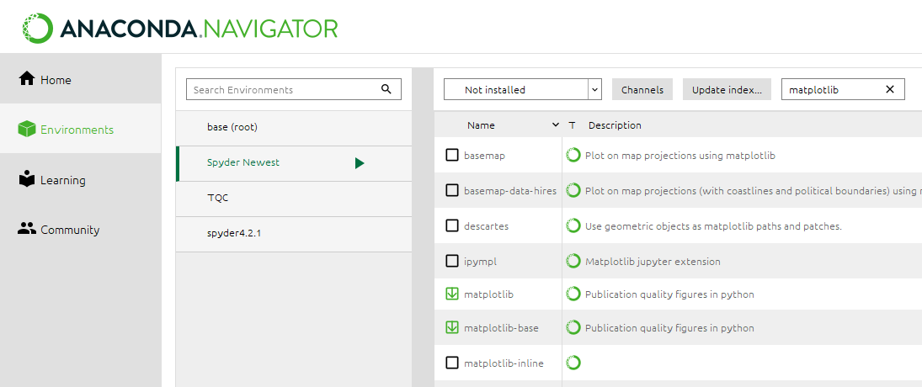

用Anaconda安裝 順序如下所示
3
4
1
2
5
6
7

Slide 5
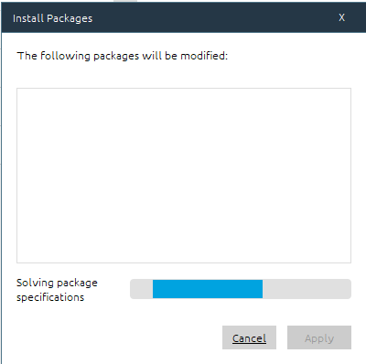
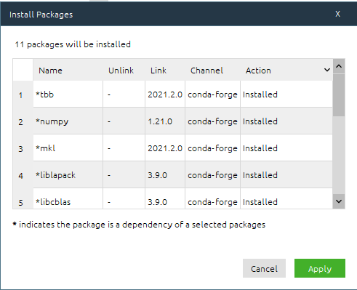
出現下面視窗後點選Apply 然後就等它安裝好了！
小提醒：安裝完畢記得要重開Spyder喔！

Slide 6
小提醒
安裝完畢記得要重開Spyder喔！

Slide 7
一張好的圖表 勝過千言萬語
體驗一下Python很厲害的畫圖表功能。

Slide 8
從折線圖開始(plot)

Slide 9
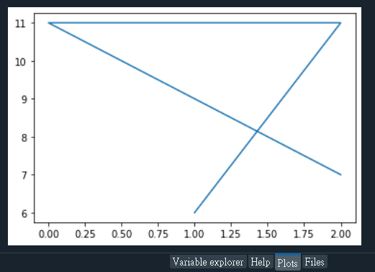
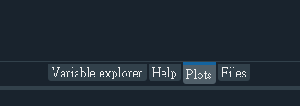
嘗鮮一下來個簡單折線圖
簡單程式碼如下：
程式碼存檔，然後點開Spyder的右上角處的Plots ，如下：
執行，看到圖表。
import matplotlib.pyplot as plt
x = [2, 0, 2, 1]
y = [7, 11, 11, 6]
plt.plot(x, y)
plt.show()
m0_1.py

Slide 10
程式碼解說
import matplotlib.pyplot as plt
x = [2, 0, 2, 1]
y = [7, 11, 11, 6]
plt.plot(x, y)
plt.show()
X=[2,0,2,1]與y=[7,11,11,6]是兩個List的資料，後面用來配對成(x,y)這樣的座標。
plt.plot(x,y)是把資料餵給系統，請系統畫圖。
系統會依照給的x,y座標，依序連接起來。
(2,7) → (0,11) → (2,11) → (1,6)
(0,11)
(2,11)
(1,6)
(2,7)
m0_1.py

Slide 11
matplotlib三大元素
Figure(畫布)
全圖就是一個畫布
Axes(坐標系)
畫布上可以有多個坐標系。
Axis(坐標軸)
每一個坐標系有自己的座標軸。
前面程式碼中沒有明確的建立Figure跟Axes。
當我們只是繪製一個圖形時，那麼直接plt.xxx(),系統會自動幫我建立一個figure物件和一個axes座標系。真省事！
Figure(畫布)
30
Axes(坐標系)
3.0
Axes(坐標系)
20
2.0
10
1.0
0
0
0.5
1.5
1.5
1
2
3
4
5
6
坐標軸
坐標軸

Slide 12
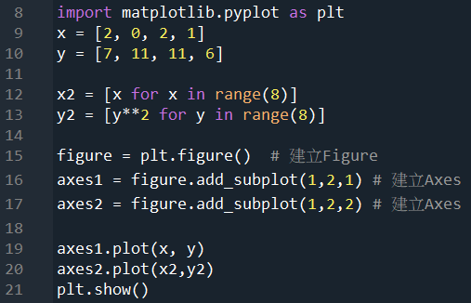
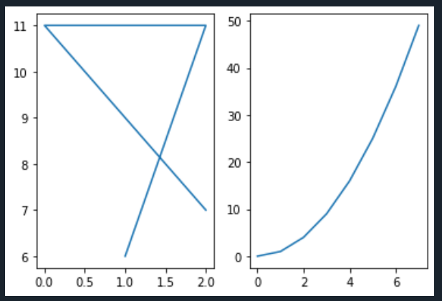
繼續加料 一次兩個圖表
自己增加Figure與2個Axes，程式碼如下：
m0_2.py
在1x2的表格布置中的第1與第2個位置的axes

Slide 13
程式碼解說
X2=[x for x in range(8)]
這是Python的串列生成式，產生一組0~7的8個數字
也就是[0,1,2,3,4,5,6,7]
Y2=[y**2 for y in range(8)]
這是Python的串列生成式，產生一組0~7的8個數字的平方
也就是[0,1,4,9,16,25,36,49]
axes1 = figure.add_subplot(1,2,1)
指定在1x2的布置中加入第1個axes

Slide 14

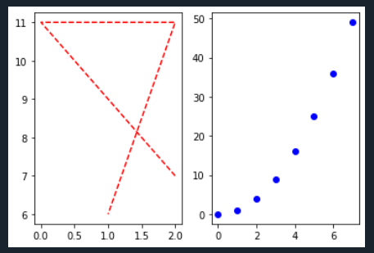
換換顏色跟形狀
顏色代號 | 意義
b | blue
g | green
r | red
c | cyan
m | magenta
y | yellow
k | black
w | white
形狀代號 | 意義
－ | 實線
－－ | 虛線
－． | dash-dot line
o | 圓點
+ | 十字點
* | 星號點
D | 鑽石型
^ v < > | 三角形
X | X
. | 點
改兩行如下：
b藍色，r紅色
--虛線，o圓點
m0_3.py(部分)

Slide 15
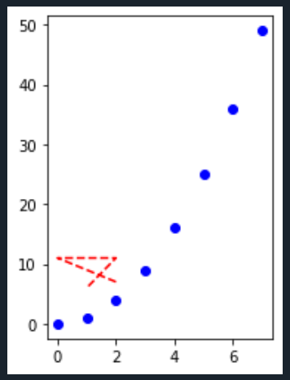

同一圖有多線條
只要在同一個Axes下去plot，即可畫在同一個坐標系上。如下
m0_3.py

Slide 16
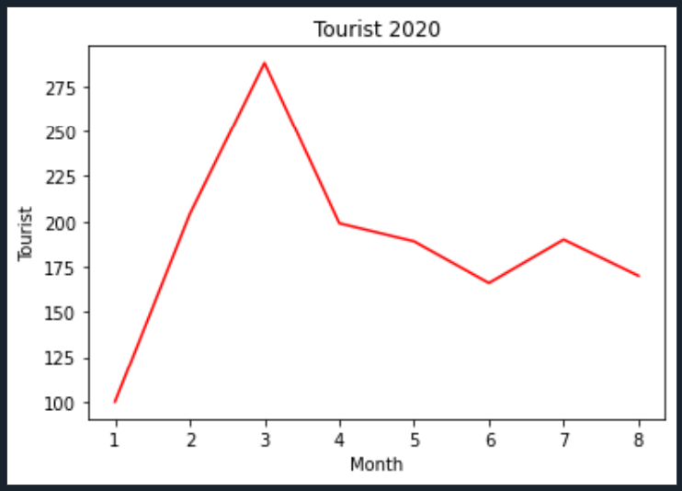
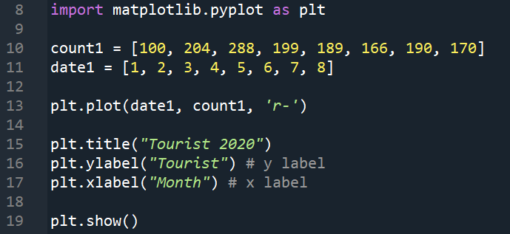
加上一些標籤註解等
Axes.title(“Title String”)
Axes.ylabel(“Y-Axis Label”)
Axes.xlabel(“X-Axis Label”)
m0_4.py

Slide 17
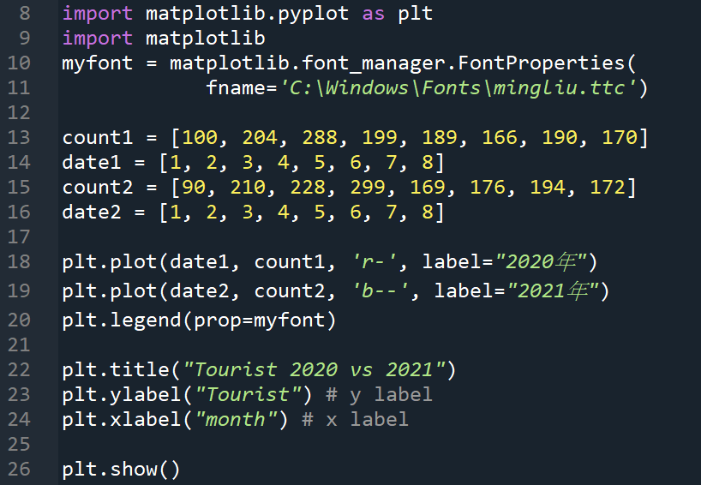
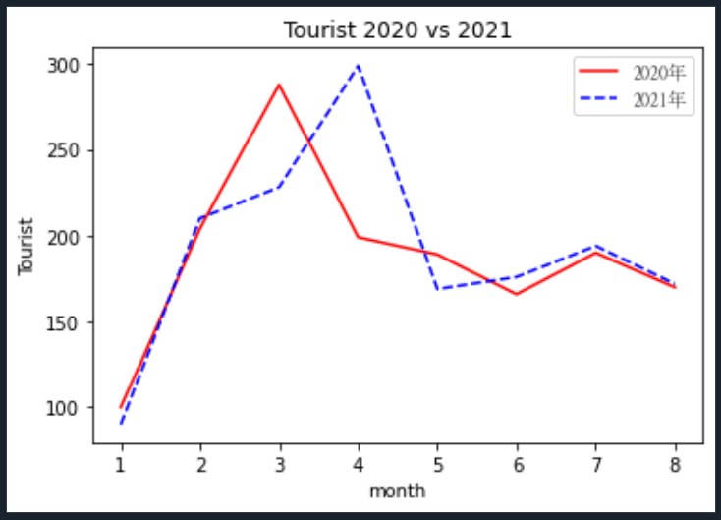
再多一條線然後……圖例呢？
指定中文字形，方便顯示中文(新細明體)
指定圖例用的字型
m0_5.py

Slide 18
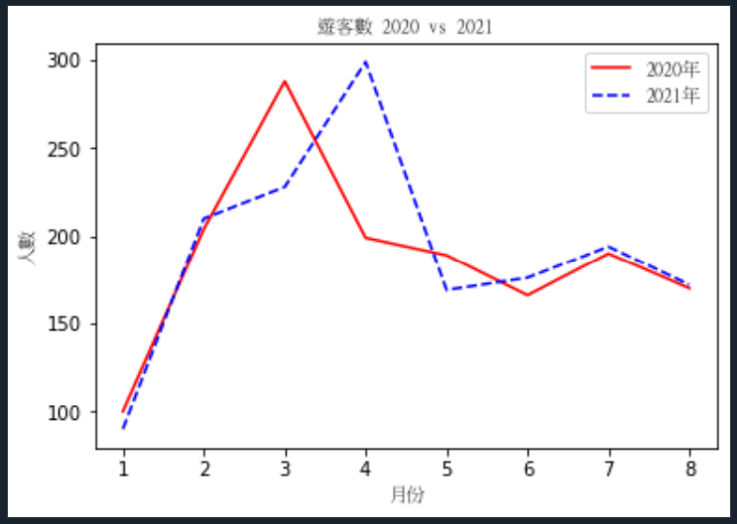
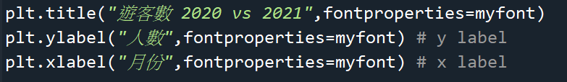
Title,ylabel,xlabel中文有問題？！
把Title,ylabel,xlabel改中文出現亂碼！
修改程式碼如下：

Slide 19
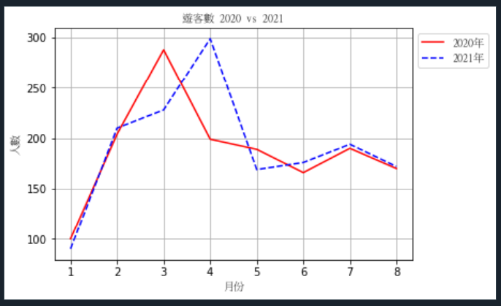
加上格子線
有時候需要格子線幫助觀看結果。
指令：
可以指定線寬。
grid(lw=3)

Slide 20
圖例Legend()完整語法
legend(loc='upper left',bbox_to_anchor = (1,1), prop=myfont)
錨點
字型
位置
(0,1)
(1,1)
圖表內的位置
有 best, center, upper, lower, right, left等組合。
Axes
(0,0)
(1,0)
整張圖的四個角落

Slide 21
直線圖Plot()完整語法
plt.plot(x, y, lw=3, ls=‘--’, label=“註解”, color='r')
顏色
X軸資料
註解文字
Y軸資料
線寬
線型
簡略版：plot(date1, count1, 'r-',lw=3, label="註解")
線型跟顏色請參照前面投影片

Slide 22
可以儲存成圖片喔！
savefig(fname, dpi=None, facecolor='w', edgecolor='w',
orientation='portrait', papertype=None, format=None, transparent=False, bbox_inches=None, pad_inches=0.1, frameon=None)
savefig(fname, dpi=None, facecolor='w', edgecolor='w',
orientation='portrait', papertype=None, format=None, transparent=False, bbox_inches=None, pad_inches=0.1, frameon=None)
完整語法：
簡易範例：存成一張 .jpg 圖檔
savefig( fname, dpi=None, facecolor=‘w’, edgecolor='w',
orientation=‘portrait’, papertype=None, format=None, transparent=False, bbox_inches=None, pad_inches=0.1, frameon=None)
plt.savefig("tourist2021.jpg")

Slide 23
當然也要有載入及顯示圖片
必須要： import matplotlib.image
範例：
import matplotlib.pyplot as plt
import matplotlib.image as img
fig = img.imread(‘tourist2021.jpg’)
plt.imshow(fig)
plt.show()

Slide 24
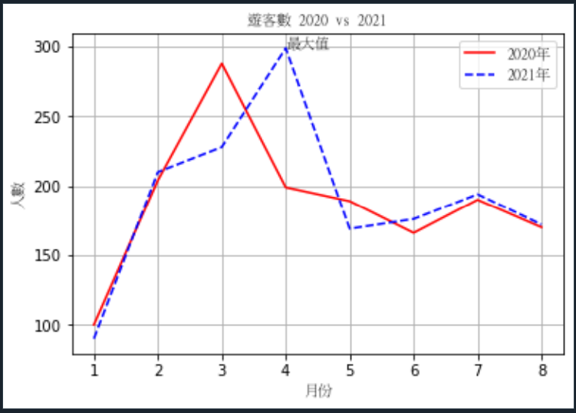
圖中文字標籤
語法：plt.text(x,y,”文字內容”)
例如，在前面程式中加入下面程式碼： 得到右圖的箭頭所指文字。
plt.text(4, 299, "最大值",fontproperties=myfont)

Slide 25
來個小專題！ 台灣股票

Slide 26


先安裝兩個套件 方法一：用pip安裝
在右邊的Ipython 輸入： pip install twstock
以及輸入： pip install lxml
輸入完需要等一點時間，等系統安裝完成。

Slide 27
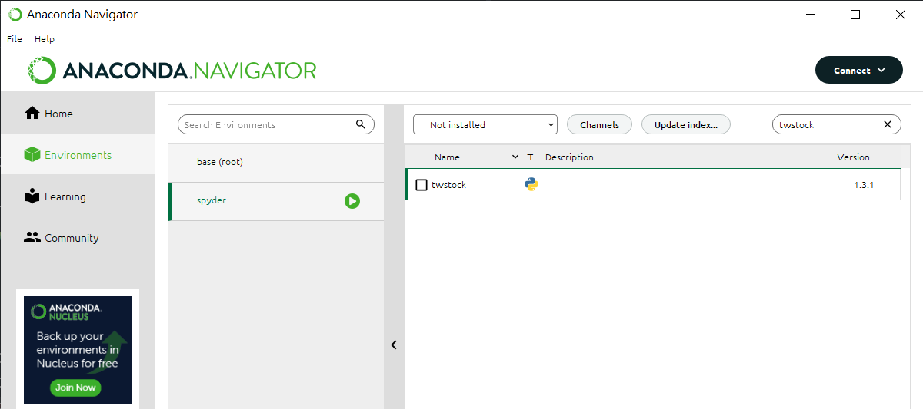

先安裝兩個套件 方法二：用anaconda安裝
3
4
1
5.勾選起來
2
6.點選Apply

Slide 28
出現下面視窗後點選Apply 然後就等它安裝好了！
安裝lxml流程同此步驟。
小提醒：安裝完畢記得要重開Spyder喔！

Slide 29
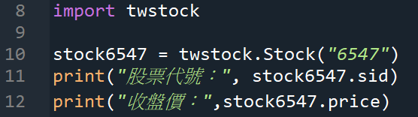
twstock套件的用法 ----基本屬性
屬性 | 說明
sid | 股票代號
open | 最近31日開盤價
High/ low | 最近31日最高低/價
close或price | 最近31日收盤價
capacity | 最近31日成交量
transaction | 最近31日成交筆數
change | 最近31日漲跌幅
date | 最近31日交易日期datetime物件
超簡單語法：
傳回值 = twstock.Stock(“編號”) 即可抓回股票資訊。範例如下：
重要屬性如右表：

Slide 30
小玩一下
列出所有股票
列出單一股票資訊
近五日收盤價(會有點慢……真的慢….)
import twstock
print(twstock.codes)
print(twstock.codes['2330'])
stock_2330 = twstock.Stock('2330')
price_2330 = stock_2330.price[-5:]
print('price_2330--->', price_2330)

Slide 31
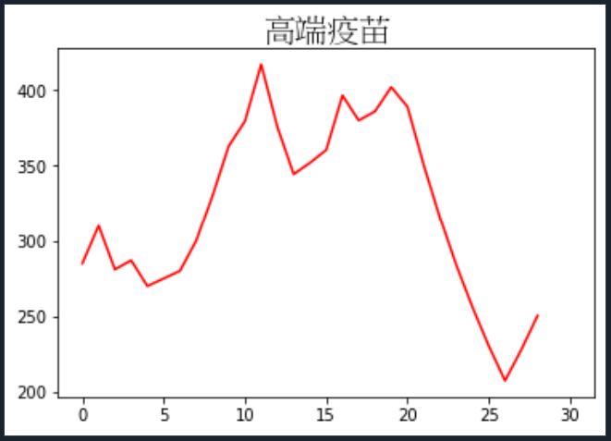
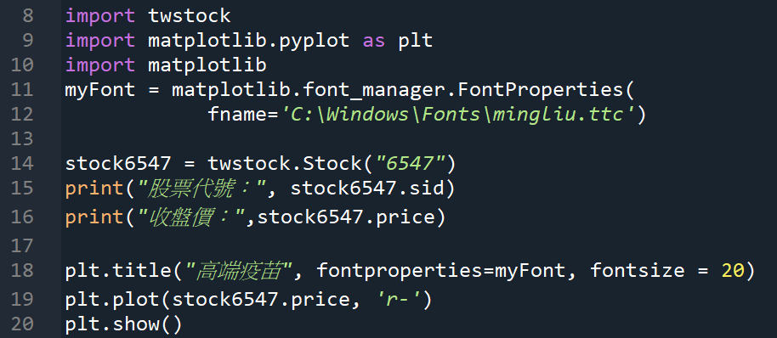
先弄個走勢圖吧！
抓最近31個交易日資料並顯示在圖上。
m1_1.py

Slide 32
twstock套件的用法 ----基本方法
方法 | 說明
fetch(year, month) | 取得指定年月的交易串列。
fetch_from(year, Month) | 取得指定年月至今的交易串列。
moving_average(data, days) | 串列數據data的days日平均值串列

Slide 33
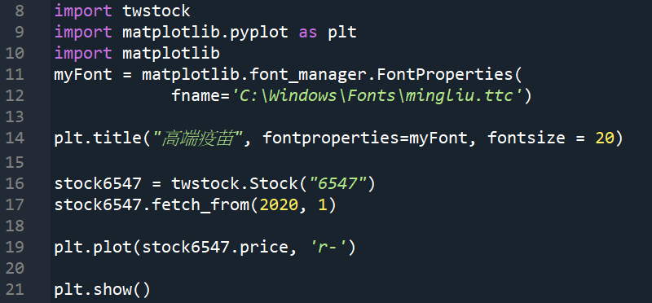
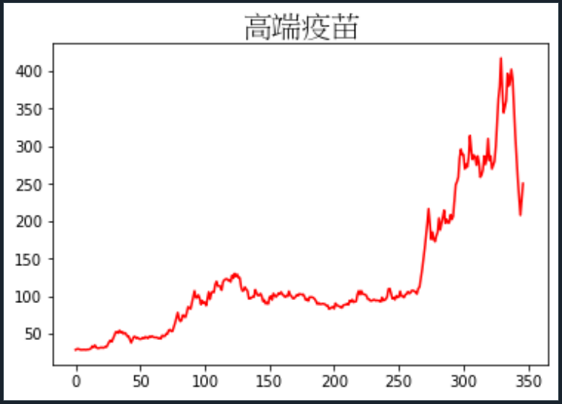
走勢圖加強，從2020年一月起
只要執行過stock.fetch_from(年,月)，後面的stock.price等等屬性就是從該年月起的資料。

Slide 34
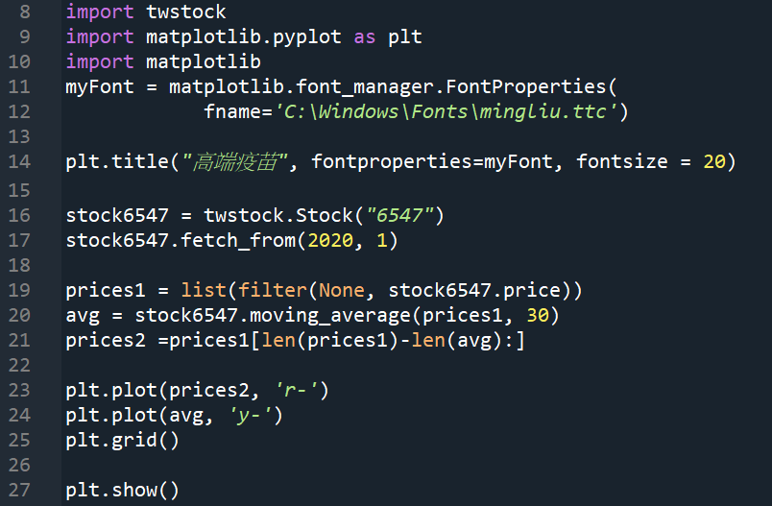
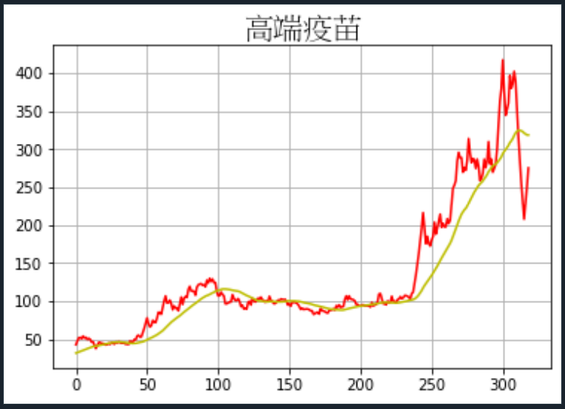
試試看moving_average()，畫月線 ----程式說明在下頁
m1_2.py

Slide 35
程式碼說明
prices1 = list(filter(None, stock6547.price))
先濾掉price中的None，因為會導致moving_average()出錯。
avg = stock6547.moving_average(prices1, 30)
算出30日平均線，資料存在avg
prices2 =prices1[len(prices1)-len(avg):]
因為計算average會導致資料筆數比prices1少，所以要扣掉前面的一些資料。
plt.plot(avg, 'y-') plt.grid()
畫出30日均線，黃色，並且畫上格子線。

Slide 36
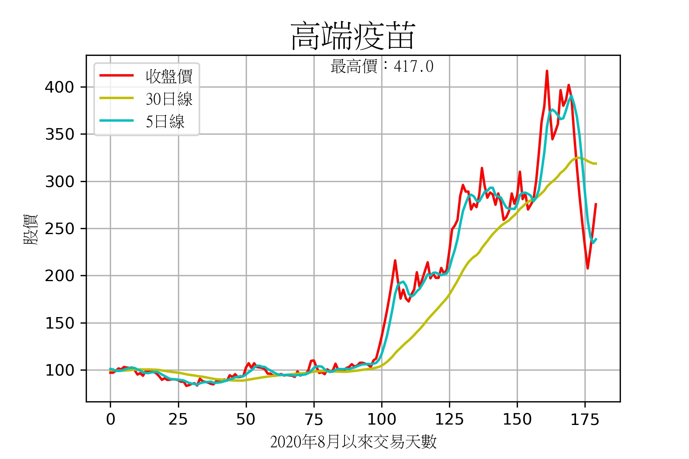
小功課，小練習
日期縮短一點，改成2020年8月以來。
請幫上面的程式加上5日均線，以及圖例。
加上兩個軸的label：股價、2020年1月以來交易天數
文字標示最高股價
把圖存下來，在桌面可以打開觀看。
m1_final.py

Slide 37
另外一套讀股市資訊的 pandas-datareader

Slide 38
安裝pandas-datareader
同前面安裝其他package一樣步驟，安裝 pandas-datareader
安裝完成用以下程式碼測試
只要可以執行(本程式沒顯示結果)，沒錯誤訊息就是可以執行。
import pandas_datareader as pdr
df_2330 = pdr.DataReader('2330.TW', 'yahoo')

Slide 39
常用資料
參數名稱 | 描述
Open | 開盤價
High | 最高價
Low | 最低價
Close | 收盤價
Volume | 交易量
Adj Close | 經過調整的收盤價
用df_2330[‘參數名稱’]，即可取出相對應資料
取得資料範例程式碼：
import pandas_datareader as pdr
df_2330 = pdr.DataReader('2330.TW', 'yahoo')
print(df_2330['Close'])
投影片後面有較完整示範。

Slide 40
體驗過後 有沒想好好學Python的衝動呢?
推薦網址：https://ithelp.ithome.com.tw/users/20111390/ironman/1791
(python 入門到分析股市 系列)

Slide 41
附錄

Slide 42
m0_1.py
import matplotlib.pyplot as plt
x = [2,0,2,1]
y = [7,11,11,6]
plt.plot(x,y)
plt.show()

Slide 43
m0_2.py
import twstock
import matplotlib.pyplot as plt
x = [2,0,2,1]
y = [7,11,11,6]
x2 = [x for x in range(8)]
y2 = [y**2 for y in range(8)]
figure = plt.figure()
axes1 = figure.add_subplot(1,2,1) #在1x2的布置中的第1個axes
axes2 = figure.add_subplot(1,2,2) #在1x2的布置中的第2個axes
axes1.plot(x, y, 'r--')
axes2.plot(x2, y2, 'bo')
figure.show()

Slide 44
m0_3.py
import matplotlib.pyplot as plt
x = [2,0,2,1]
y = [7,11,11,6]
x2 = [x for x in range(8)]
y2 = [y**2 for y in range(8)]
figure = plt.figure()
axes1 = figure.add_subplot(1,2,1)
axes2 = figure.add_subplot(1,2,2)
axes1.plot(x, y, 'r--')
axes2.plot(x2, y2, 'bo')
figure.show()

Slide 45
m0_4.py
import matplotlib.pyplot as plt
count1 = [100, 204, 288, 199, 189, 166, 190, 170]
date1 = [1, 2, 3, 4, 5, 6, 7, 8]
plt.plot(date1, count1, 'r-')
plt.title("Tourist 2020")
plt.ylabel("Tourist") # y label
plt.xlabel("Month") # x label
plt.show()

Slide 46
m0_5.py
import matplotlib.pyplot as plt
import matplotlib
myfont = matplotlib.font_manager.FontProperties(
fname='C:\Windows\Fonts\mingliu.ttc')
count1 = [100, 204, 288, 199, 189, 166, 190, 170]
date1 = [1, 2, 3, 4, 5, 6, 7, 8]
count2 = [90, 210, 228, 299, 169, 176, 194, 172]
date2 = [1, 2, 3, 4, 5, 6, 7, 8]
plt.plot(date1, count1, 'r-', label="2020年")
plt.plot(date2, count2, 'b--', label="2021年")
plt.legend(prop=myfont)
plt.grid()
plt.title("遊客數 2020 vs 2021",fontproperties=myfont)
plt.ylabel("人數",fontproperties=myfont) # y label
plt.xlabel("月份",fontproperties=myfont) # x label
plt.text(4,299,"最大值",fontproperties=myfont)
plt.savefig("tourist2021.jpg")
plt.show()

Slide 47
m1_1.py
import twstock
import matplotlib.pyplot as plt
import matplotlib
myFont = matplotlib.font_manager.FontProperties(
fname='C:\Windows\Fonts\mingliu.ttc')
stock6547 = twstock.Stock("6547")
print("股票代號：", stock6547.sid)
print("收盤價：",stock6547.price)
plt.title("高端疫苗", fontproperties=myFont, fontsize = 20)
plt.plot(stock6547.price, 'r-')
plt.show()

Slide 48
m1_2.py
import twstock
import matplotlib.pyplot as plt
import matplotlib
myFont = matplotlib.font_manager.FontProperties(
fname='C:\Windows\Fonts\mingliu.ttc')
plt.title("高端疫苗", fontproperties=myFont, fontsize = 20)
stock6547 = twstock.Stock("6547")
stock6547.fetch_from(2020, 1)
prices1 = list(filter(None, stock6547.price))
avg = stock6547.moving_average(prices1, 30)
prices2 =prices1[len(prices1)-len(avg):]
plt.plot(prices2, 'r-', label="收盤價")
plt.plot(avg, 'y-',label="30日線")
plt.grid()
plt.show()

Slide 49
m1_final.py
import twstock
import matplotlib.pyplot as plt
import matplotlib
myFont = matplotlib.font_manager.FontProperties(
fname='C:\Windows\Fonts\mingliu.ttc')
plt.title("高端疫苗", fontproperties=myFont, fontsize = 20)
stock6547 = twstock.Stock("6547")
stock6547.fetch_from(2020, 8)
prices1 = list(filter(None, stock6547.price))
avg30 = stock6547.moving_average(prices1, 30)
avg5 = stock6547.moving_average(prices1, 5)
prices2 =prices1[len(prices1)-len(avg30):]
avg5 = avg5[len(avg5)-len(avg30):]
stockMax = max(prices2)
maxidx = prices2.index(stockMax)
plt.plot(prices2, 'r-', label="收盤價")
plt.plot(avg30, 'y-',label="30日線")
plt.plot(avg5, 'c-',label="5日線")
plt.text(maxidx-80, stockMax, "最高價："+ str(stockMax), fontproperties=myFont)
plt.legend(prop=myFont, loc='lower right')
plt.xlabel("2020年8月以來交易天數", fontproperties=myFont)
plt.ylabel("股價", fontproperties=myFont)
plt.grid()
plt.savefig("D:\\1.backup\Desktop\\高端股價.jpg", dpi=300)
plt.show()

Slide 50
用 pandas-datareader 的範例程式
Import pandas_datareader as pdr
import matplotlib.pyplot as plt
import matplotlib
startTime = '2018-01-01'
endTime = '2021-12-31'
df_2330 = pdr.DataReader('2330.TW', 'yahoo', startTime, endTime)
prices1 = list(filter(None, df_2330['Close']))
plt.plot(prices1, 'r-', label="收盤價")
plt.show()
print(df_2330['Close'])

Slide 51
繪製散點(Scatter)

Slide 52
Scatter()語法
只畫單一點：
畫一系列點：
scatter(10,20, color=‘y’)
x=[1,2,3,4,5]
Y=[1,4,9,16,25]
scatter(x, y, color=‘y’)

Slide 53
玩玩直方圖(bar)

Slide 54
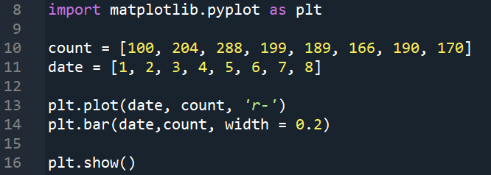
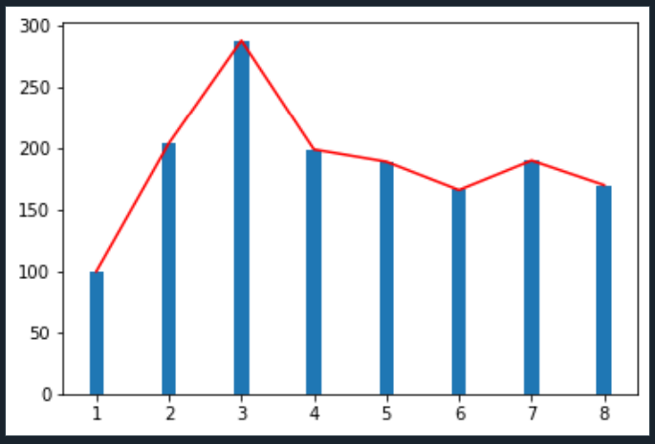
簡單直方圖指令bar()
Bar()語法：
範例：
bar(x, height, width=0.8, bottom=None, align='center')
Y軸起始高度(也就是偏移兩量)預設為0
m0_6.py
‘center’ 或是'edge'

Slide 55
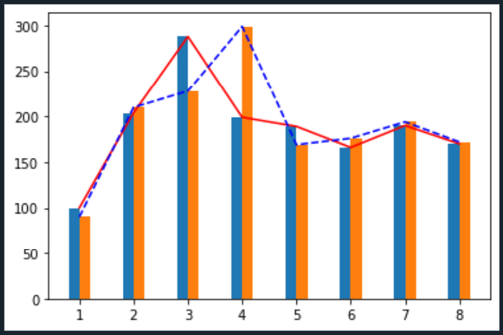
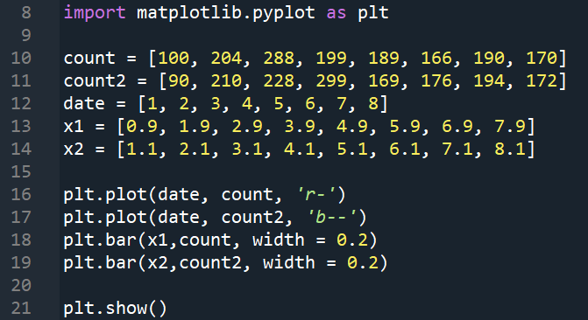
兩列資料並排比較之直方圖範例
m0_7.py

Slide 56
hist統計直方圖
統計分佈數據繪圖

Slide 57

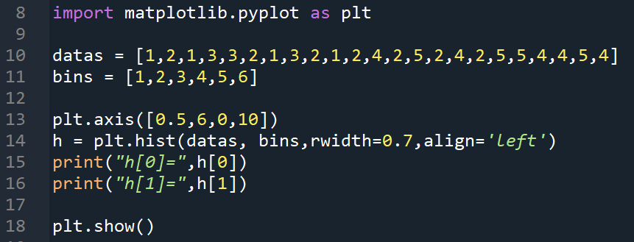
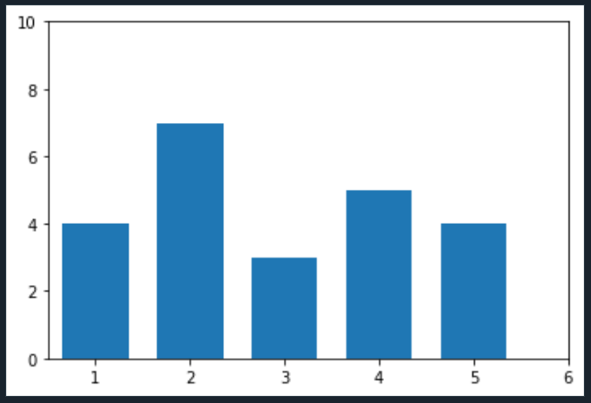
Hist()統計分佈數據的直方圖繪製
直接試試以下程式。結果如右。
m0_8.py

Slide 58
程式解說
Bins = [1,2,3,4,5,6]指的是將資料分5個區間
[1,2)含1不含2 , [2,3), [3,4), [4,5), [5,6]含5也含6
也可以直接給一個數字，分幾組，讓hist自己計算去分。(但是有時候反而有點麻煩。)
Axis([x下限,x上限, y下限, y上限])
hist(datas, bins,rwidth=0.7,align='left')
統計datas依照bins分組原則， bar寬為0.7個區間, bar中心對著區間左邊。
傳回值的h分為h[0]與h[1]。
h[0]: 各組資料數量(即y軸)
h[1]:分組的左(下)界線。

Slide 59
圓餅圖pie()

Slide 60
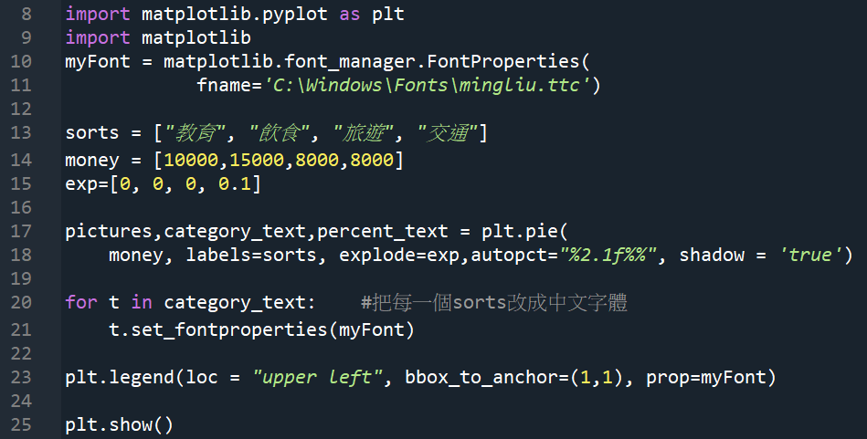
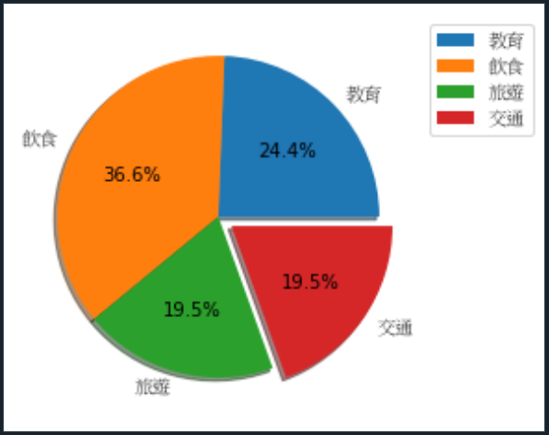
圓餅圖不囉唆，直接上程式 程式解說在下頁。
m0_9.py

Slide 61
程式碼解說
核心指令只有一個pie()
參數Labels=sorts ← sorts=["教育", "飲食", "旅遊", "交通"]
各個項目的標籤
Explode = [0, 0, 0, 0.1]
意思是第4個項目要拉開0.1個單位，用來強調。
autopct="%2.1f%%“
表示用百分比表示，兩位整數一位小數。
shadow = 'true‘
表示有立體陰影，預設是'false‘
傳回值category_text是每一個項目的標籤，在後面特別用for設定中文字型。

